Slide 1
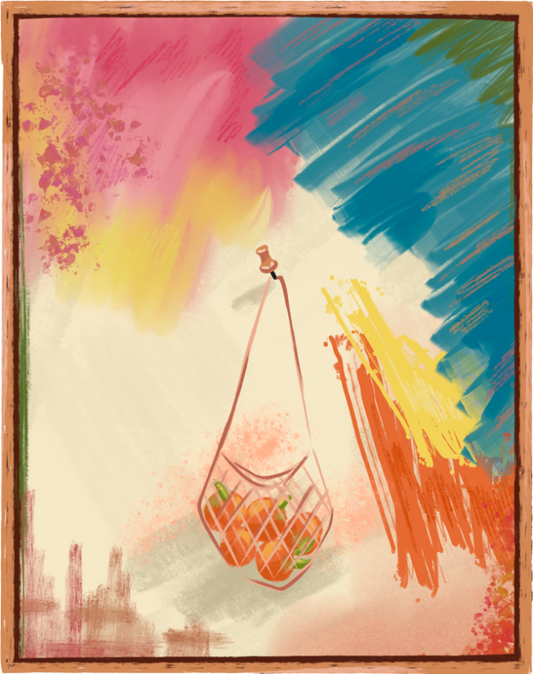
III.BLOK TA’LIM-TARBIYA JARAYONINI
TASHKIL ETISHDA ZAMONAVIY
YONDASHUVLAR.
3.4.O’quv moduli: “Rivojlanish
markazlarida ta’limiy faoliyat”
3.4.8.MAVZU: “SAN’AT” RIVOJLANISH
MARKAZIDA TA’LIMIY
FAOLIYATNI
TAKOMILLASHTIRISH.
(2 soat nazariy)
C

Slide 2
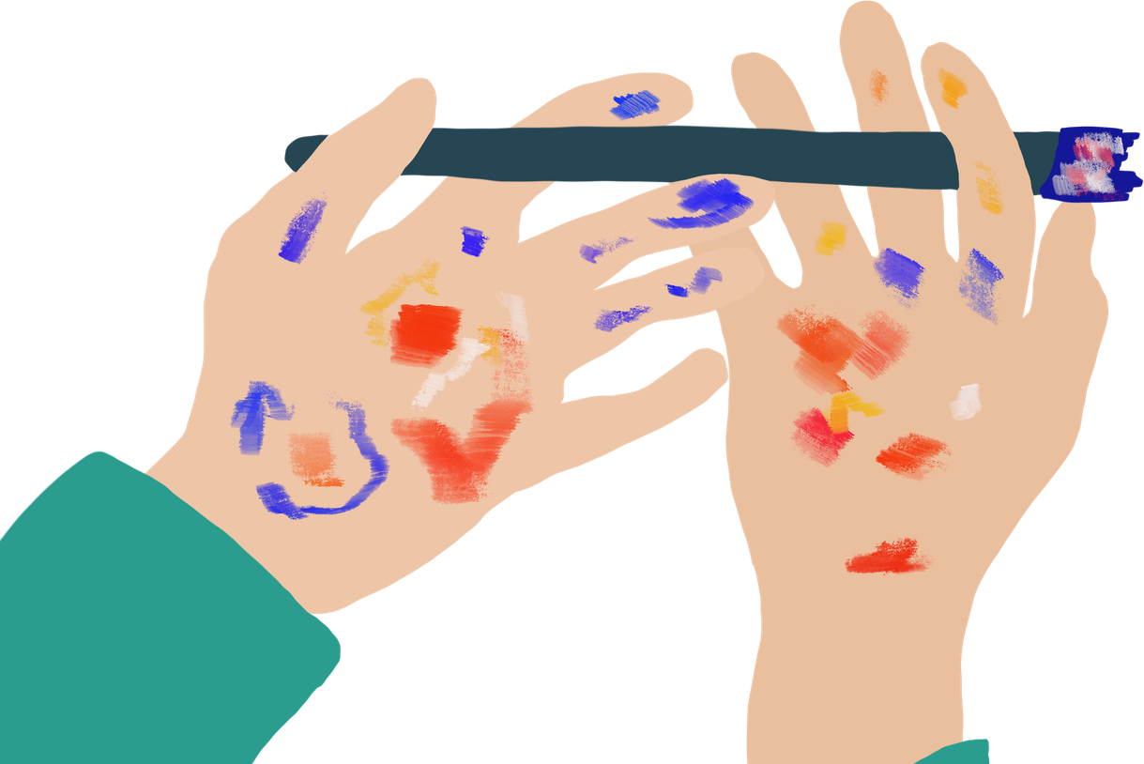
REJA:
“SAN’AT ”RIVOJLANISH MARKAZINI
PEDAGOGIK JARAYONINING MAZMUNI.
2. “SAN’AT” RIVOJLANISH MARKAZINI METODIK TA’MINLASH.

Slide 3

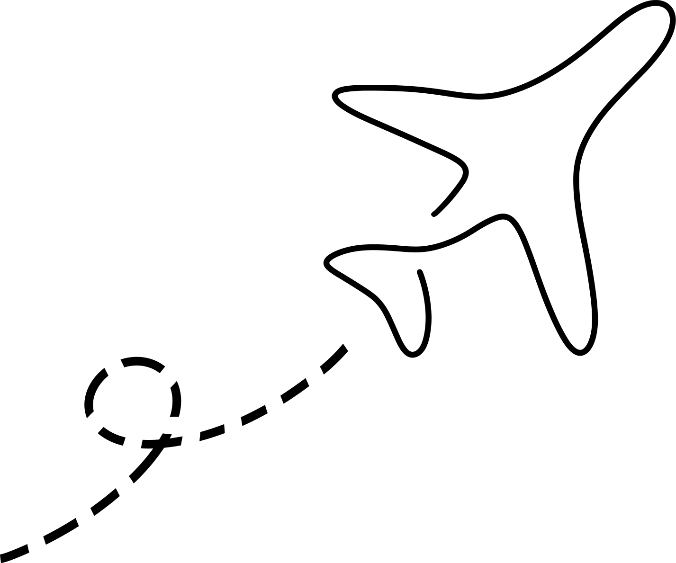


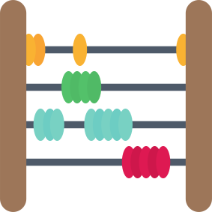
San’at rivojlanish markazi – bolalarning ijodiy fikrlash, tasavvur va nozik motorikasini rivojlantirishda, shuningdek, hissiyotlarni ifodalash va ma’naviy madaniyatini shakllantirishda muhim o’rin tutadi. Bu markazlar ijodiy muhit yaratib, bolalarning o’ziga xos iste’dodini namoyon etishiga va dunyoni anglashiga yordam beradi.

Slide 4


San’at rivojlanish markazida ta’limiy
faoliyatni takomillashtirish zamonaviy
metodlarni, xususan innovatsion yondashuvlarni
joriy etish, bolalarning ijodiy qobiliyatlarini va
tasavvurlarini rivojlantirish orqali amalga
oshiriladi. Bunga har bir bolaning yosh
xususiyatlarini inobatga olgan holda
individuallashtirilgan ta’lim yondashuvi,
interaktiv usullar va tasviriy faoliyat turlarini
kengaytirish orqali erishiladi.

Slide 5





San’at markazida ta’limni takomillashtirishning asosiy yo’nalishlari:
Innovatsion usullarni joriy etish:an’anaviy ta’limga kreativ va raqamli texnologiyalarni integratsiya qilish, bu esa ta’lim sifatini oshiradi.
Individuallashtirish:har bir tarbiyalanuvchining shaxsiy yutuqlari va rivojlanish darajasidan kelib chiqib yondashish

Slide 6
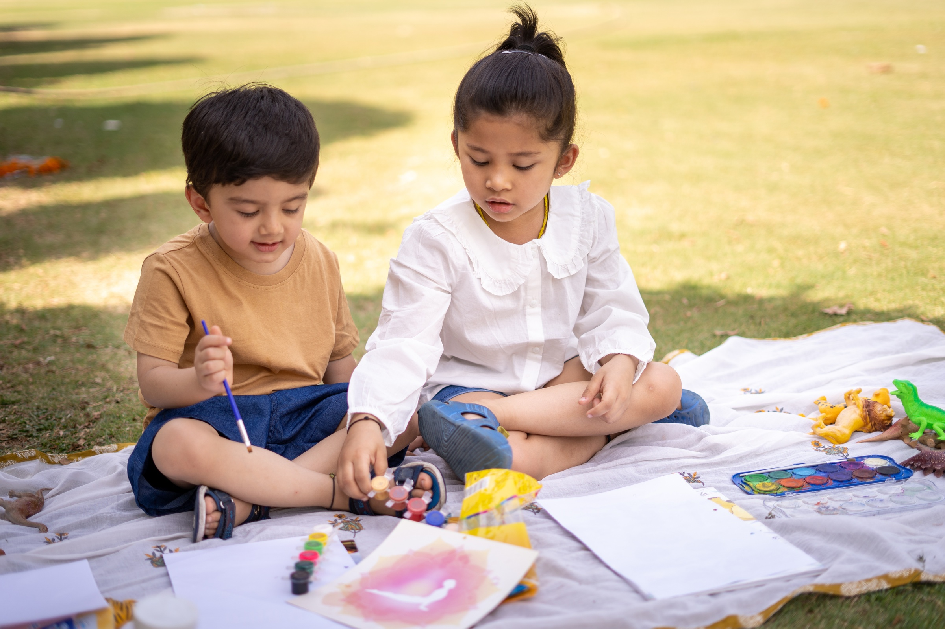
  3. Ijodiy muhitni rag’batlantirish:
  bolalarning erkin fikrlashi,tasavvurini
  boyitish va mustaqil ijodiy faoliyatini
  qo’llab-quvvatlash.
  4. Materiallar va vositalar samaradorligi:
  rang-barang materiallardan
  foydalangan holda qiziqarli
  mashg’ulotlar tashkil etish

Slide 7
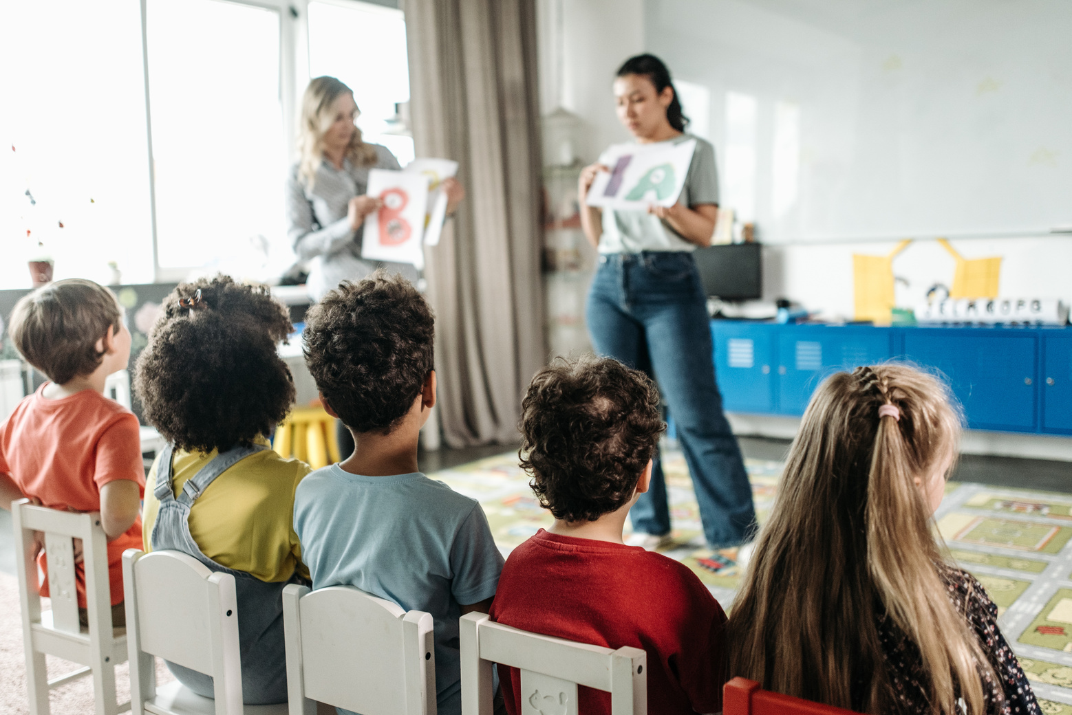
San’at rivojlanish markazining pedagogik mazmuni bolalarda estetik didni shakllantirish, tasavvur va ijodiy qobiliyatlarni rivojlantirishga qaratilgan. Asosiy e’tibor bolalarning hissiy-irodaviy rivojlanishiga, ijodiy materiallar bilanishlash ko’nikmalarini oshirishga va estetik tarbiya berishga qaratiladi

Slide 8
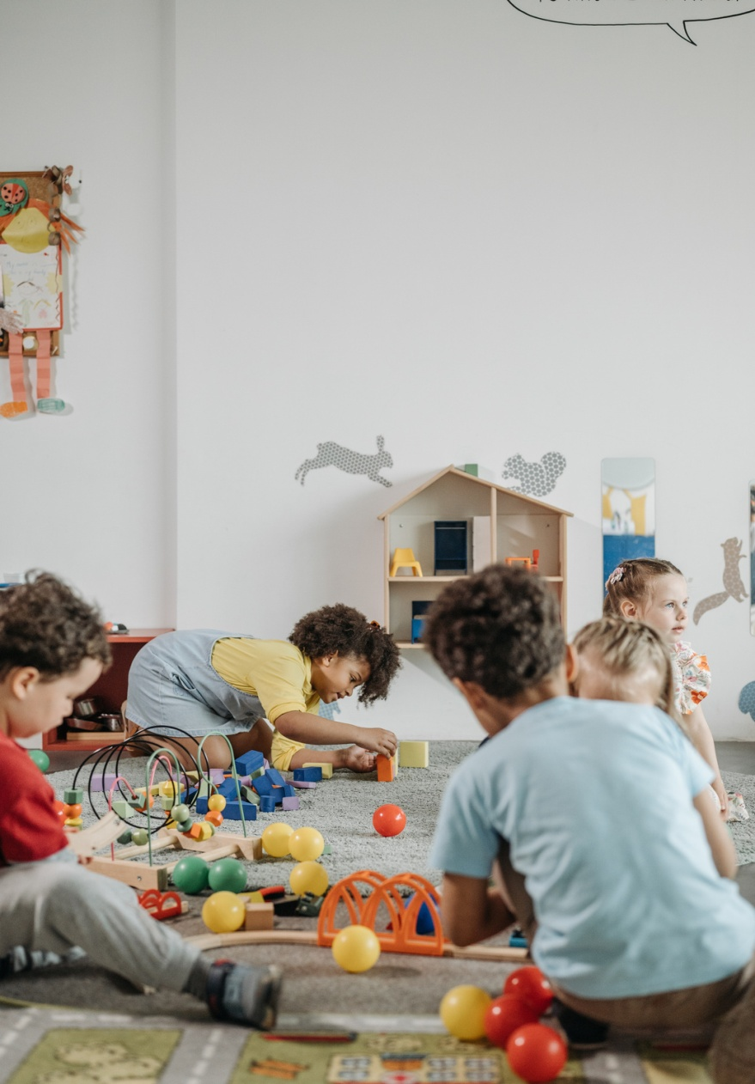

Markazda pedagogning roli.
Pedagogik maqsadlar:bolalarni san’at orqali dunyoni anglashga, ijodiy fikrlashga va o’z his-tuyg’ularini ifodalashga o’rgatish.
Faoliyat turlari: rasm chizish, loyihalash (plastilin, loy), applikatsiya, ranglar va shakllar bilan ishlash

Slide 9

  3. Ijodiy muhit:bolalarning erkin ijod qilishi uchun qulay sharoit va turli xil badiiy materiallar (qalam, bo’yoq, qog’oz, yelim) bilan ta’minlash.
  4. Pedagogik yondashuv:har bir
  bolaning individual qobiliyatini hisobga
  olgan holda, ijodiy faoliyatga bo’lgan
  qiziqishini qo’lla-quvvatlash.

Slide 10
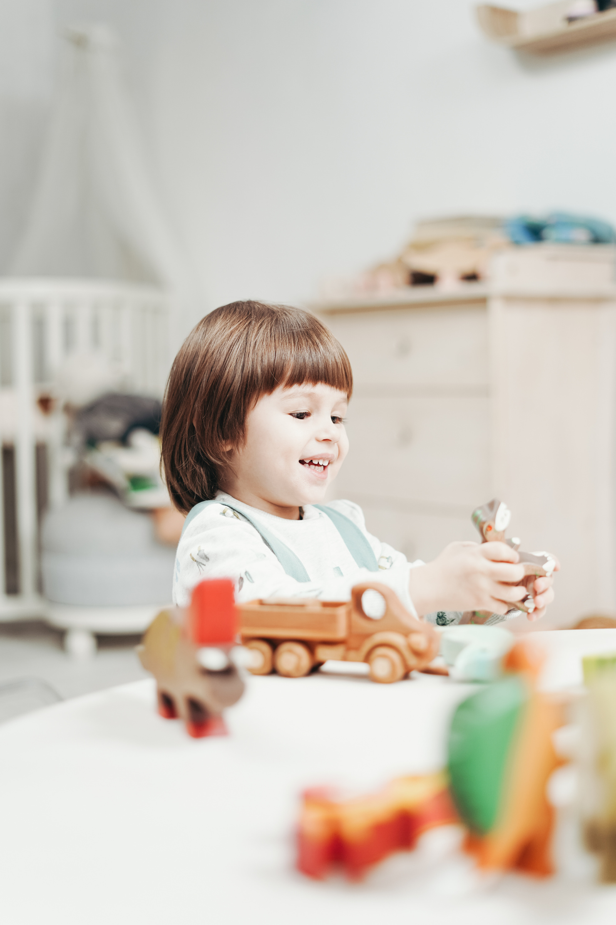
  San’at rivojlanish markazi 2026-yil holatiga ko’ra, O’zbekiston maktabgacha ta’lim tizimida “Ilk qadam” davlat dasturi asosida quyidagi yo’nalishlarda metodik ta’minlanadi:
  O’quv-uslubiy hujjatlar:hafta
  mavzulari asosida yaratilgan
  ta’limiy faoliyat ishlanmalari,
  maqsadlar va kutilayotgan
  Natijalar bayoni.

Slide 11

  2. Moddiy-texnik vositalar:markaz
  tasviriy san’at vositalari (rangli
  qalamlar, bo’yoqlar, mumli
  qalamchalar, plastilin, mo’yqalam) va
  loy ishi uchun maxsus taxtachalar bilan
  Jihozlanishi kerak.
  3. Didaktik materiallar:turli hayvon va
  sabzavotlarning trafaretlari, bolalar uchun
  kleyonkali fartuklar hamda ko’egazmali qurollar.

Slide 12



Markazning metodik vazifalari
Estetik didni shakllantirish:bolalarda go’zallikni his qilish va shaxsiy ijodiy salohiyatni ochish
Amaliy ko’nikmalarni rivojlantirish:rasm chizish, applikatsiya, plastilin va loy bilan ishlash orqali psixomotor rivojlanishni ta’minlash.
Ijtimoiy-emotsional rivojlanish:bolalarning o’z ishi bilan faxrlanishi va guruhdagi boshqalar bilan tajriba almashishini rag’batlantirish.

Slide 13

Tashkiliy metodik talablar.
Metodik ta’minlashda markazning “tinch zona” sifatida tashkil etilishi va undagi barcha asboblar (qaychi, cho’tkalar) xavfsizlik talablariga hamda bolaning yoshiga mos bo’lishi muhim ahamiyatga ega. Shuningdek, bolalarning tayyor ishlari namoyish etiladigan maxsus stendlar yoki devoriy burchaklar bo’lishi tavsiya etiladi.

Slide 14
E’tiboringiz uchun tashakkur

